Slide 1


第六章 文件和异常
讲解 李飞

Slide 2
目录
文件
一个 实例
文件的打开和关闭
文件的读取和写入方式
批量数据读取与写入
异常
基本异常处理
异常的高级用法

Slide 3
异常处理
异常是程序在运行过程中，在特定条件下引发的错误。例如，打开不存在的文件、序列索引越界、不兼容类型之间执行运算等，都会产生异常。异常并非语法错误或程序逻辑错误。Python在运行程序时，首先会扫描程序检查语法错误。程序逻辑错误属于设计问题，非程序本身问题。
异常可以在程序运行过程中进行捕捉，进行处理，从而避免程序意外崩溃。对程序执行异常处理，是一种良好的编程习惯。

Slide 4

基本异常处理: try-except语句
观察下面这段小程序：
当用户输入的不是数字呢？
num = eval(input("请输入一个整数: "))
print(num**2)
>>> 请输入一个整数: 100 10000 >>> 请输入一个整数: NO Traceback (most recent call last): File "D:/PythonPL/echoInt.py", line 1, in <module> num = eval(input("请输入一个整数: ")) File "<string>", line 1, in <module> NameError: name 'No' is not defined

Slide 5
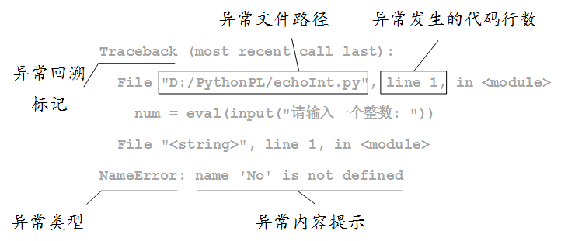
异常信息
Python解释器返回了异常信息，同时程序退出

Slide 6
异常信息
Python异常信息中最重要的部分是异常类型，它表明了发生异常的原因，也是程序处理异常的依据。
Python使用try-except语句实现异常处理，基本的语法格式如下：
try:
<语句块1>
except <异常类型>:
<语句块2>

Slide 7
异常处理实例
try:
num = eval(input("请输入一个整数: "))
print(num**2)
except NameError:
print("输入错误，请输入一个整数!")
该程序执行效果如下：
>>> 请输入一个整数: NO 输入错误，请输入一个整数!

Slide 8
常见异常类
AttributeError：访问对象属性时引发的异常，如属性不存在或则不支持赋值等。
EOFError：使用input()函数读文件时，遇到文件结束标志EOF时发生的异常。文件对象的read()和readline()方法遇到EOF时返回空字符串，不会引发异常。
ImportError：导入模块出错引发的异常。
IndexError：使用序列对象的下标超出范围时引发的异常。
StopIteration：迭代器没有进一步可迭代元素时引发的异常。
IndentationError：使用了不正确的缩进时引发的异常。
TabError：使用Tab键和空格缩进时不一致引发的异常。
TypeError：在运算或函数调用时，使用了不兼容的类型时引发的异常。
ZeroDivisionError：除数为0时引发的异常。

Slide 9
异常的高级用法
try-except语句可以支持多个except语句，语法格式如下：
try:
<语句块1>
except <异常类型1>:
<语句块2>
….
except <异常类型N>:
<语句块N+1>
except:
<语句块N+2>

Slide 10
实例
最后一个except语句没有指定任何类型，表示它对应的语句块可以处理所有其他异常。这个过程与if-elif-else语句类似，是分支结构的一种表达方式，一段代码如下
try:
alp = "ABCDEFGHIJKLMNOPQRSTUVWXYZ"
idx = eval(input("请输入一个整数: "))
print(alp[idx])
except NameError:
print("输入错误，请输入一个整数!")
except:
print("其他错误")

Slide 11
实例
该程序将用户输入的数字作为索引从字符串alp中返回一个字符，当用户输入非整数字符时，except NameError异常被捕获到，提示升用户输入类型错误，当用户输入数字不在01到256之间时，异常被except捕获，程序打印其他错误信息，执行过程和结果如下：
>>> 请输入一个整数: NO 输入错误，请输入一个整数! >>> 请输入一个整数: 100 其他错误

Slide 12
异常的其他用法
除了try和except保留字外，异常语句还可以与else和finally保留字配合使用，语法格式如下：
try:
<语句块1>
except <异常类型1>:
<语句块2>
else:
<语句块3>
finally:
<语句块4>

Slide 13
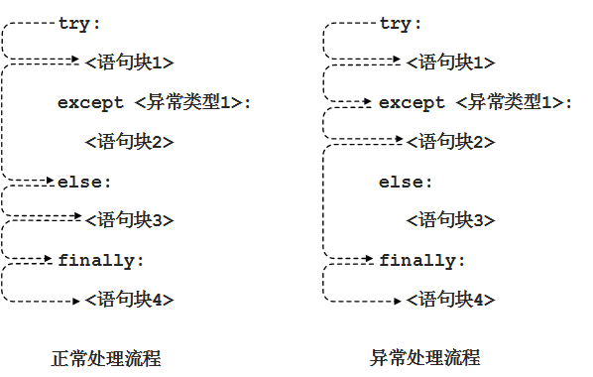
异常的其他用法

Slide 14
实例
采用else和finally修改代码如下：
执行过程和结果如下：
try:
alp = "ABCDEFGHIJKLMNOPQRSTUVWXYZ"
idx = eval(input("请输入一个整数: "))
print(alp[idx])
except NameError:
print("输入错误，请输入一个整数!")
else:
print("没有发生异常")
finally:
print("程序执行完毕，不知道是否发生了异常")
>>> 请输入一个整数: 5 F 没有发生异常 程序执行完毕，不知道是否发生了异常 >>> 请输入一个整数: NO 输入错误，请输入一个整数! 程序执行完毕，不知道是否发生了异常

Slide 15
捕捉所有异常
在捕捉异常时，如果except语句中没有指明异常类型，则不管发生何种类型的异常，均会执行except语句块中的异常处理代码。
try:
2/0 #引发除0异常
except:
print('出错了')
x=[1,2,3]
try:
print(x[3]) #引发下标超出范围异常
except:
print('出错了')

Slide 16
try…finally终止行为
在异常处理结构中，可以使用finally定义终止行为。不管try语句块中是否发生异常，finally语句块中的代码都会执行。例如：
def dosome() #定义函数
try:
print(5/0) #引发除0异常
except:
print("出错了") #发生异常时执行
finally:
print("finally部分已经执行") #不管异常都会执行
print('over') #正常执行
dosome()

Slide 17

主动引发异常：raise语句
raise语句基本格式如下：
Python执行raise语句时，会引发异常并传递异常类的实例对象。

Slide 18
raise语句用例
raise语句中指定异常类名时，创建该类的实例对象，然后引发异常。例如：
用异常类实例对象引发异常，例如：
raise IndexError
x=IndexError()
raise x

Slide 19
assert语句
assert语句在“测试表达式”的值为假时，引发AssertionError异常，data作为异常描述信息。
assert语句基本格式如下：
assert 测试表达式，data

Slide 20
实例
x=0
assert x!=0,'变量x的值不能为0'
下面的代码用try来捕捉assert语句引发的AssertionError异常
try:
import math
x=-5
assert x>=0,'参数x必须为非负数'
except Exception as ex:
print('异常类型:',ex.__class__.__name__)
print('异常信息：',ex)

Slide 21

下节
第七章 软件对象

